Slide 1


NAT
NAT基金会有限公司

Slide 2
产业背景
幸福产业
幸福产业是指与人们的幸福感息息相关，人们通过消费产业相关产品或服务获得身心以及精神方面的满足的综合产业，旅游、文化、体育、健康和养老等行业均为幸福产业的重要组成部分。
全球幸福产业的快速发展
全球老龄化趋势加重
精神动力
全球经济发展，收入提高，人们开始更多的关注精神世界的满足和文化方面的建设。
2018年，全球65岁或以上人口史无前例地超过了5岁以下人口数量。

Slide 3
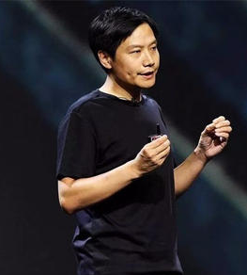


站在风口上，
猪都会飞
--雷军
成功的本质
就是找到风口
顺势而为

Slide 4
《孙子兵法·兵势篇》
故善战人之势，
如转圆石于
千仞之山者，势也

Slide 5
产业背景
幸福产业
随着信息技术不断发展，互联网、人工智能、大数据、物联网、区块链等技术已成为传统产业转型升级的必然选择。
信息化
幸福
产业
技术的发展将通过改变信息交流传递方式、强化资源配置整合力度、提升服务管理效率等手段对旅游、康养、文化等产业的问题进行改善，逐渐驱动幸福产业向信息化、智慧化转型。
智慧化

Slide 6
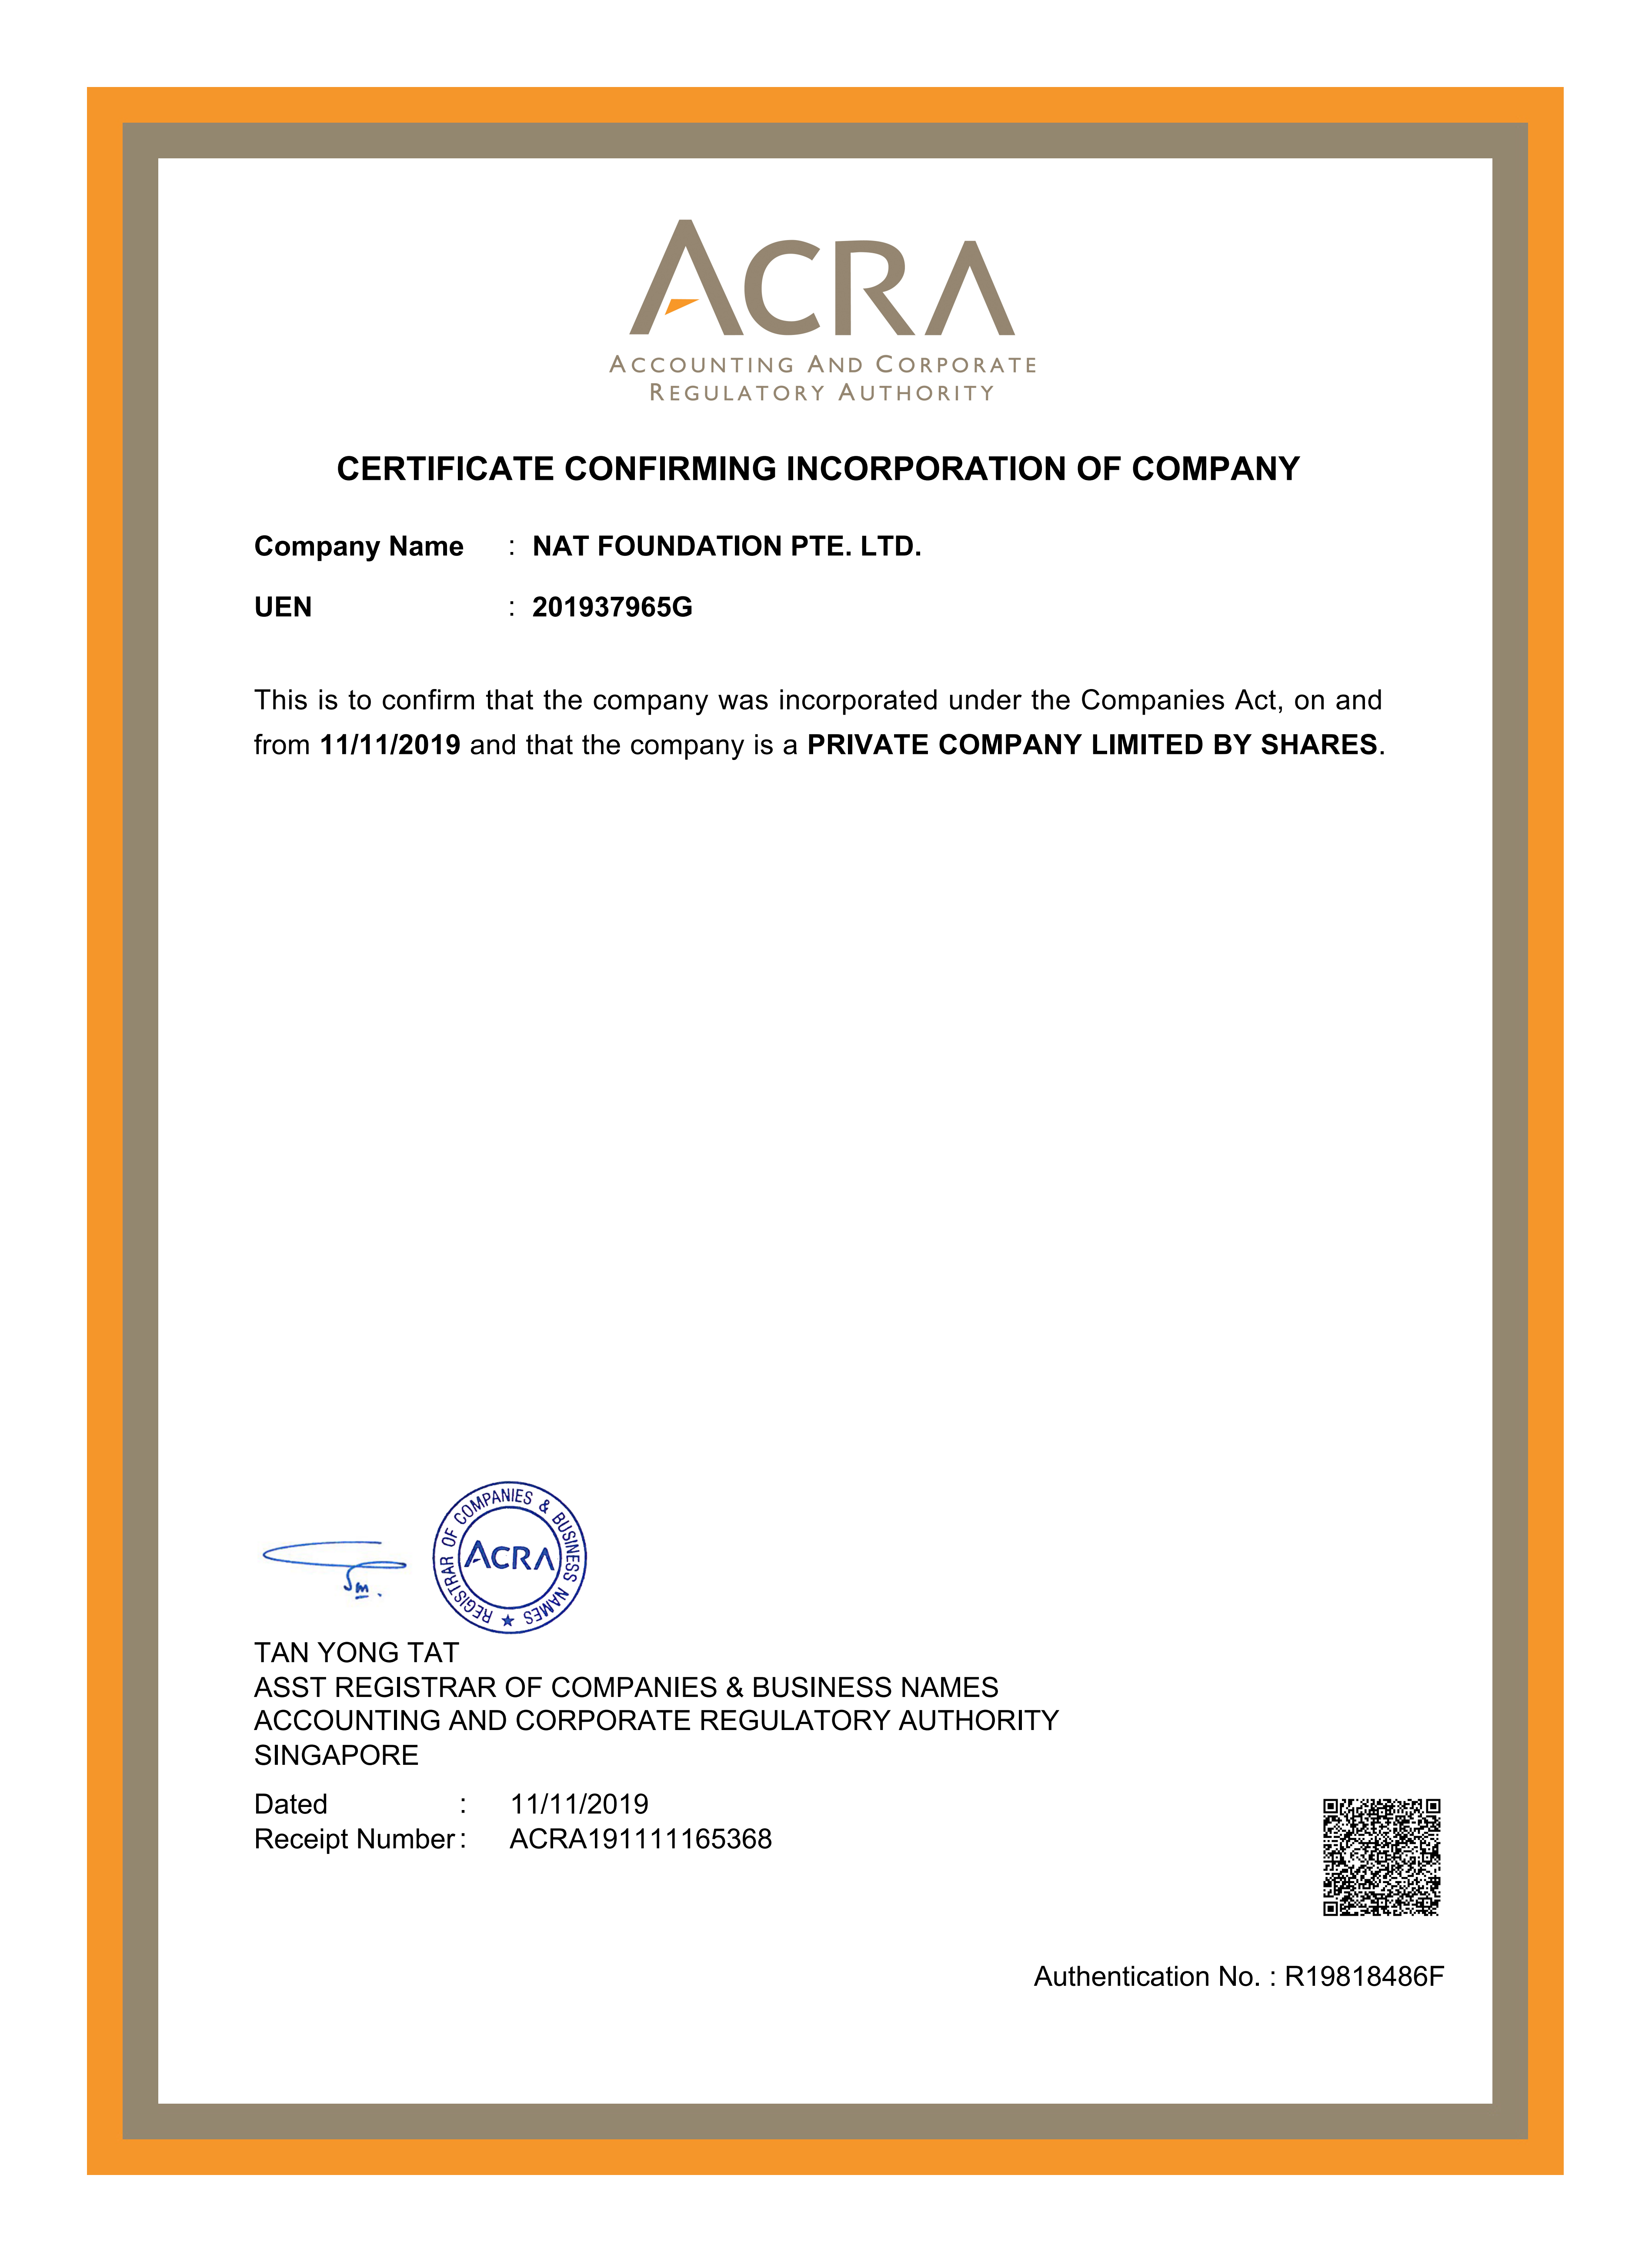
NAT的概念
NAT=Natura Token
世界幸福产业控股集团有限公司
World Welfare Industry Holding Group
分布式数据库
区块链技术
数字化资产研究
开发及国际化应用

Slide 7
NAT的概念
将区块链的可信特点与幸福产业的发展理念完美契合
NAT的
特点
能够驱动幸福产业的智慧化发展，优化资源配置
为幸福产业创造全新的经济激励商业模式

Slide 8
NAT的初心
目录 / CONTENTS
NAT的设计
壹
NAT的发展战略
NAT的商业模式与机制
贰
NAT的使命与价值
叁
肆
伍

Slide 9
1
NAT的初心

Slide 10
NAT的初心
为了赋能以文化康养为龙头的幸福产业，使之成为幸福产业的一个通证。

Slide 11
NAT的可行性
Token的发行和分配、网络中的每一次交易和转账、用户资产等核心数据都清晰可查
NAT可以承载整条幸福产业供应链中多个应用场景的价值储存和清结算
贯穿整个幸福产业的上中下游

Slide 12
NAT的实用性
用Token经济学来量化每个人对产业做出的贡献，让每一个参与者都能公平、公正、及时、有保障地获得幸福产业发展带来的红利，并且根据不同角色身份，让个体和机构可以自由选择红利的结算方式。
NAT可以燃烧和兑换成为可以消费的现金等价物，在NAT系统里进行消费·经营·投资和应用
迫切需要经济收益的个体可以通过Token变现获得可观收入
想快速成长的企业可以通过接入NAT清结算体系来获取大量的真实流量
看重长期回报的投资人可以通过持有NAT获得项目的红利和空投增值

Slide 13
2
NAT的设计

Slide 14
NAT的设计
设计理念
设计原则
设计成果
让参与者都成为一个拥有数字资产的经营者。
实体经济中的实物资产数字通证化，形成可交易的数字资产。
让幸福产业的数字资产实现商业经营、投资、消费应用，并促进在生产和再消费的一个生生不息的内生增长动力机制的生态经济体。

Slide 15
3
NAT的发展战略

Slide 16
NAT的发展战略
NAT会广泛应用于幸福产业，赋能实体经济，加大力度发展生态合伙人。
上千家应用生态合伙人，十年中创造和复制不少于10家具有内生动力的生态基地
百万家庭，千万级NAT消费、经营、投资、应用、交易的推广者、经营者、投资者
1+1推广营运
与创始生态合伙人

Slide 17
NAT的发展战略
基金会发行NAT后会立即锚定一家有实力和张力的幸福产业标杆实体企业
企业将可应用、交易不低于50亿美元实物资产作为NAT未来交易和价值应用的支撑
未来，NAT基金会还将源源不断增加锚定的实体机构以充实NAT内涵价值

Slide 18
NAT的发展战略
NAT基金会与创始生态合伙人
向社会承诺
NAT将绑定由实体企业提供的产品和服务，如NAT价格由于市场波动低于发行价，NAT持有者仍可以按发行价申请置换锚定的产品和服务，以保障基本投资权益。如NAT价格得到市场和用户的认可而上涨，则持有者可按NAT的交易价兑换积分消费置换应用或直接在交易平台售出获利，基金会将不遗余力地充分保障投资者的利益。

Slide 19
NAT Genesis首次分配
NAT总量
Staking奖励预留
团队持有
6,193,690,081
枚
3,096,845,041
枚
495,495,206
枚
私募+IEO
基金会持有
项目预留及推广
495,495,206
枚
1,238,738,016
枚
867,116,611
枚

Slide 20
NAT的发展战略
私募、基金会、团队、项目预留的所有NAT都实行锁仓线性释放模式
NAT启动交易、消费、应用后，采用消费及项目部分收益回购双通缩模型
NAT总量通缩到619,369,081枚后，将不再通缩，并永久保持此合理数量，以满足应用中的合理的流动性需求，保证NAT在幸福产业中具有较好的含金量。

Slide 21
4
NAT的商业模式
与机制

Slide 22
NAT的商业模式与机制
计划完成发行 6,193,690,081枚
最后通缩为
619,369,081枚
应用区块链技术接纳并吸收实物资产和数字资产
＄
未来12个月内
在2-3个国际数字资产交易所上币
落地大中华幸福产业生态应用场景

Slide 23
NAT交易生态闭环
NAT钱包
实现资产对
资产置换
价值动态
价值动态
消费者
经营者
投资者
交易所交易
数字资产
市场价交易
创始生态
合伙人的
实物和数字资产
时价应用消费

Slide 24
NAT的机制
动机
NAT系统借助多种机制，包括区块链激励和传统激励手段的方式，旨在扩大整个系统的应用范围，并且完成内生增长，从机制设计上加速幸福产业的发展速度。
NAT系统希望能够通过激励完成系统的不依赖外力推动实现持续增长。因此，按照适当速度进行总量通缩是NAT内生增长的长期策略。同时执行多重通缩策略。NAT的通缩机制来自多个方面。

Slide 25
NAT的机制
Staking机制
燃烧兑换机制
Gas费销毁机制
分阶段减产模型
合伙人节点模型

Slide 26
NAT的三轨通证体系
银杏宝
考虑到与落地场景的结合，NAT系统采用单轨三通证体系。其中，Nature Token（NAT）是唯一单轨链上资产，也是本系统的主通证，遵循ERC-20协议在以太坊（Ethereum）上运行。同时，银杏宝（NAG）和自然积分（NAP）是辅助积分通证，不进行上链和二次流通，而是以内部参数的形式保存在Nature DApp当中。
自然积分
NAT

Slide 27
银杏宝（NAG）与自然积分（NAP）
我们推出与以太坊钱包绑定的DApp，通过DApp充值获得银杏宝（NAG），用户可享受丰厚的定期收益，也可购买NAT享受数字化资产带来的增长红利，也可将收益和红利转化成积分获得专业服务和优质商品。
银杏宝
Nature DApp内具有愿力挖矿系统，愿力类似于比特币挖矿中的“算力”。用户拥有愿力可自动进行“挖矿”，并获取自然积分（NAP）。用户在DApp内部的行为，如签到、做任务、推广都会获得愿力。此外，购买NAT、商城银杏宝和积分消费，都可以获取愿力。
自然积分

Slide 28
NAT的商业模式
Nature Token是安全、内生、激励、通缩和高效的，通过基金会投资并购，创始生态合伙人的实物资产数字化，后续控股、参股生态合伙人的全部或部分实物数字资产，进入到公平自主的消费·经营·应用场景中。
NAT采用市场化、智能共享化的公平先进的挖矿方式，和公平、有效的Staking激励方案。同时，NAT基金会采取透明合理的规范行为，鼓励生态和社区合伙人共建NAT的幸福产业经济体场景，使生态实体场景不断增加锚定资产，最终令实物资产持续赋能NAT，带来其价值提升。

Slide 29
5
NAT的使命与价值

Slide 30
NAT的使命与价值
幸福产业的大发展需要一个通证
以文化、康养为龙头的幸福产业生生不息
NAT将是其内生动力源
成为应用区块链技术实现数字资产交易赋能实体经济的标杆
成为数字资产通证高度融合实体经济的知名品牌
让更多人拥有财富
实现财富自由
让中华优秀传统文化发扬光大，让人民的人生文化永续传承，书写人民的历史

Slide 31
寄语
我们正处在爆炸式创新的前夜，一个集合型支撑交易的技术已到。人们可以通过购买并投资经营数字资产获得财富，而且效率之高是常规思维无法想象的！

Slide 32

未来已来

Slide 33
感谢聆听

